Slide 1
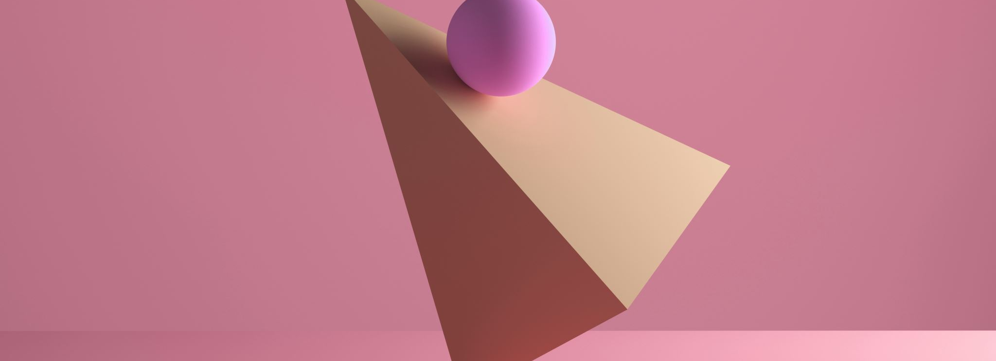
Placas Gráficas
Gabrielle Alice Adriano

Slide 2
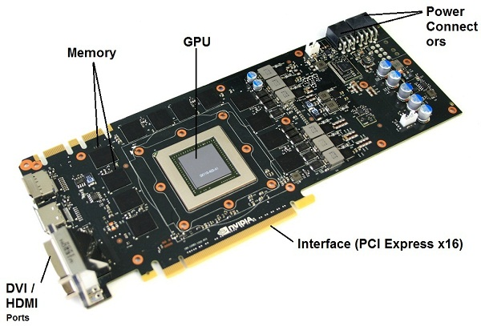
Introdução
Hardware responsável por gerar imagens na tela
GPU: cálculos e rotinas para exibir imagens
Memória: texturas complexas e informações gráficas
Interface: Conexão com a placa-mãe

Slide 3
Processos da GPU
Recebimento de conjunto de vértices
Processamento da informação para contexto geométrico
Aplicação de efeitos e cores
Rasterização
Envio de informações para memória de vídeo

Slide 4
Recursos da GPU
Pixel Shader: renderiza imagens e gera efeitos com base em pixels (iluminação, reflexo, etc.)
Vertex Shader: trabalha com vértices, modelando os objetos
Render Output Unit (ROP): manipula dados armazenados na memória para se transformarem em pixels
Texture Mapping Unit (TMU): rotaciona/redimensiona bitmaps para aplicar texturas

Slide 5
Estado da arte e aplicações

Slide 6
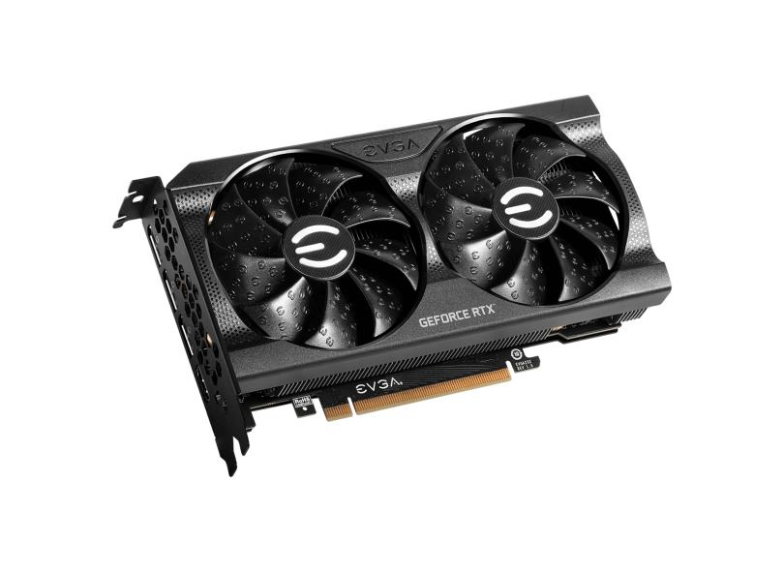
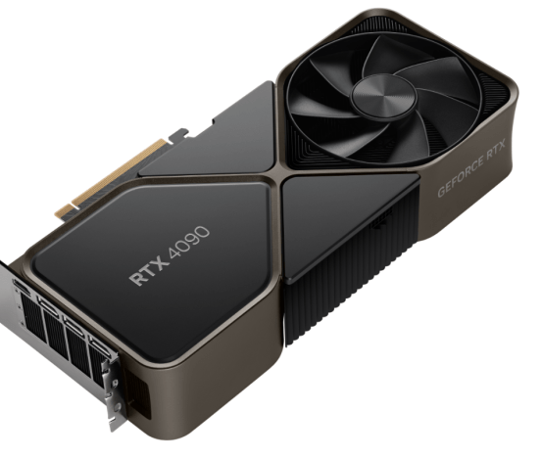
Mercado de jogos
RTX 3060 e RTX 4090
FPS (100 – 30)
V-Sync para exibir imagens com mais naturalidade
Antialiasing para melhorar qualidade da imagem

Slide 7
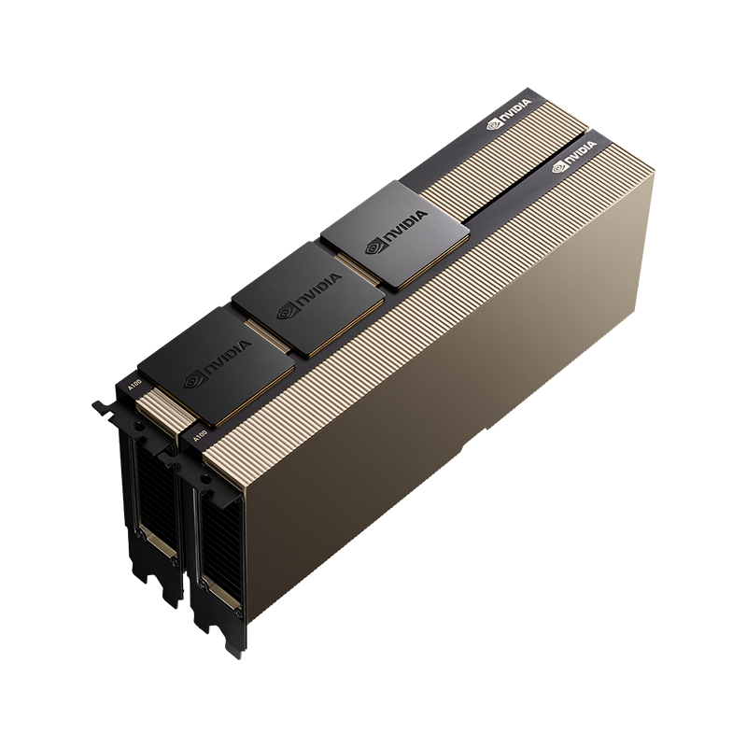
Inteligência Artificial
ChatGPT
Large Language Models (LLMs)
Nvidia A100: particionada em até 7 instâncias, até 800GB de memória

Slide 8
Outras aplicações
Mineração de criptomoedas
Veículos autônomos
Cinema e fotografia

Slide 9
Referências
https://www.infowester.com/placavideo.php
https://www.akshatblog.com/graphics-card-components-explained-in-detail/
https://www.techradar.com/news/just-when-we-thought-we-were-safe-chatgpt-is-coming-for-our-graphics-cards
https://finbold.com/is-cryptocurrency-mining-profitable-in-2023-top-4-methods-to-try/

